Slide 1
3.1 Mapeamento de riscos
3.2 Controle de custos

Slide 2
Partes interessadas (Stakeholders)
Pessoas e organizações
  Clientes
  Patrocinadores
  Organização executora
  Público
Ativamente envolvidas, ou
Os interesses pode ser afetados
  Positivamente
  Negativamente
Na execução ou término dos projetos

Slide 3
Patrocinador (Sponsor)
Pessoa ou grupo
Fornece recursos e suporte
Supervisiona as entregas, autoridade máxima
Defende e garante o resultado e o sucesso
É alguém com:
  Experiência e poder, geralmente da alta administração
  Muito interesse, financeiro e ideológico, pelo projeto
  Autoridade e influência

Slide 4
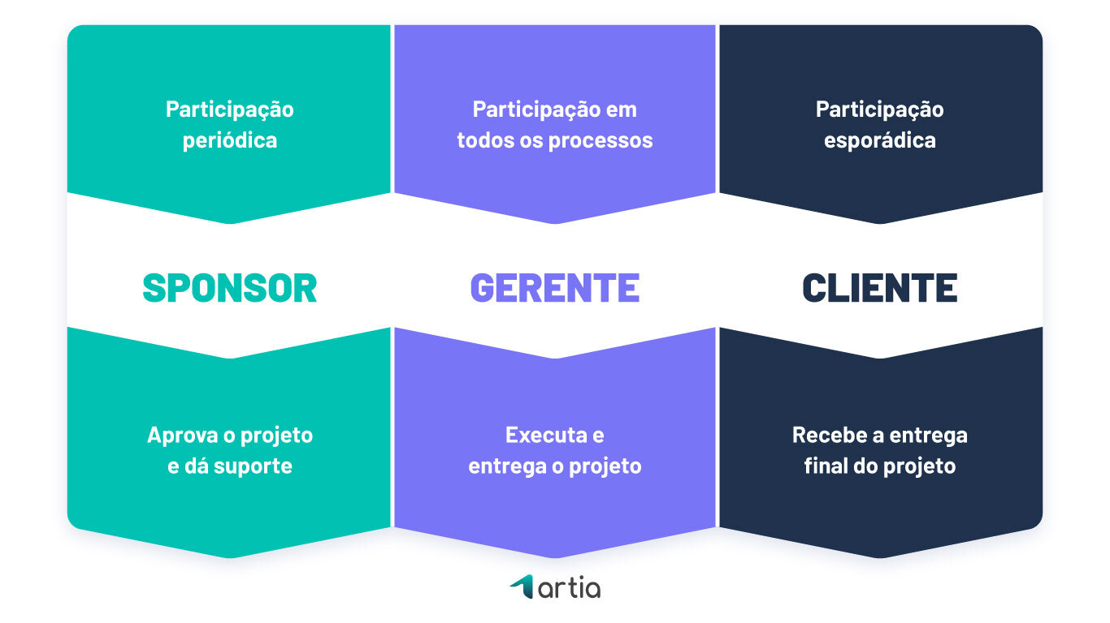

Slide 5
Riscos - PMBOK
O gerenciamento de risco envolve
  Os processos de planejamento
  As análises realizadas
  O planejamento de respostas
  Todo o controle de riscos do projeto
O propósito do gerenciamento de risco é aumentar as chances e intervenções positivas para que tenham uma redução significativa de eventos negativos no projeto

Slide 6
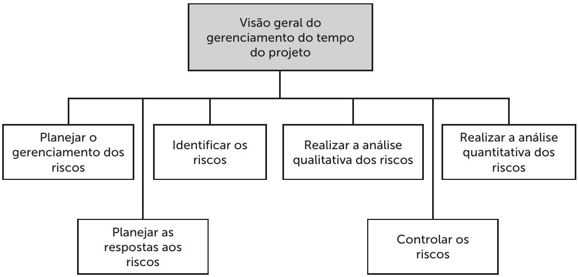
Visão geral

Slide 7
Riscos
Planejar o gerenciamento dos riscos
  Esse processo tem a função de administrar as atividades do gerenciamento de risco do projeto
Identificar os riscos: processo que determina onde os riscos podem ocorrer e afetar o projeto e documentação das atividades
Realizar a análise qualitativa dos riscos: o processo tem a função de analisar os riscos e, através de avalições e combinações posteriores, verificar as ocorrências e impactos para o projeto

Slide 8
Riscos
Realizar a análise quantitativa dos riscos
  Processo responsável por analisar numericamente os efeitos dos riscos nos objetivos gerais do projeto
Planejar as respostas aos riscos
  O processo proporciona o desenvolvimento de opções e ações para garantir e aumentar as oportunidades, criando, assim, uma redução das ameaças aos objetivos do projeto
Controlar os riscos
  Processo para criar estratégias e planos de respostas para os riscos envolvidos no projeto, acompanhar e monitorar todos os riscos, assim como identificar possíveis novos riscos para uma avaliação eficaz dos processos adotados no gerenciamento de riscos nas etapas do projeto.

Slide 9
Matriz de risco
Técnica que consiste na avaliação dos riscos, usando associações de perigos para identificar e eliminar os possíveis eventos prejudiciais ao projeto
Consiste no levantamento de variáveis de riscos, podendo criar perspectivas e situações para possíveis tomadas de decisões com o mínimo de risco possível
Para Garvey e Landstowne (1998) uma matriz de risco pode ser descrita por 7 colunas

Slide 10
Requisito
  Caracteriza a descrição do que pode ser implementado
Tecnologia
  São caracterizadas pelas ferramentas, aplicações, técnicas e softwares que podem auxiliar o levantamento dos riscos do projeto
Riscos associados
  Implementam um requerimento do projeto que pode caracterizar um risco para o desenvolvimento do projeto

Slide 11
Impacto
  Determina qual o impacto de risco para o projeto, que, por sua vez, pode ser: crítico (C), sério (S), moderado (Mo), menor (Mi) e mínimo (N)
Probabilidade de ocorrência (P%)
  Caracteriza a estimativa de risco para cada ocorrência
    Muito baixa (0-10%)
    Baixa (11-40%)
    Moderada (41-60%)
    Alta (61-90%)
    Muito alta (91-100%)

Slide 12
Nível de risco
  Tem como característica o resultado das composições dos impactos de riscos com a probabilidade de suas ocorrências
  Segundo Garvey e Landstowne (1998), são citados três valores
    Alto (H)
    Médio (M)
    Baixo (L)
Medição de gerência e mitigação do risco
  Auxiliar nas tomadas de decisões gerenciais e reduzir os impactos dos riscos identificados

Slide 13
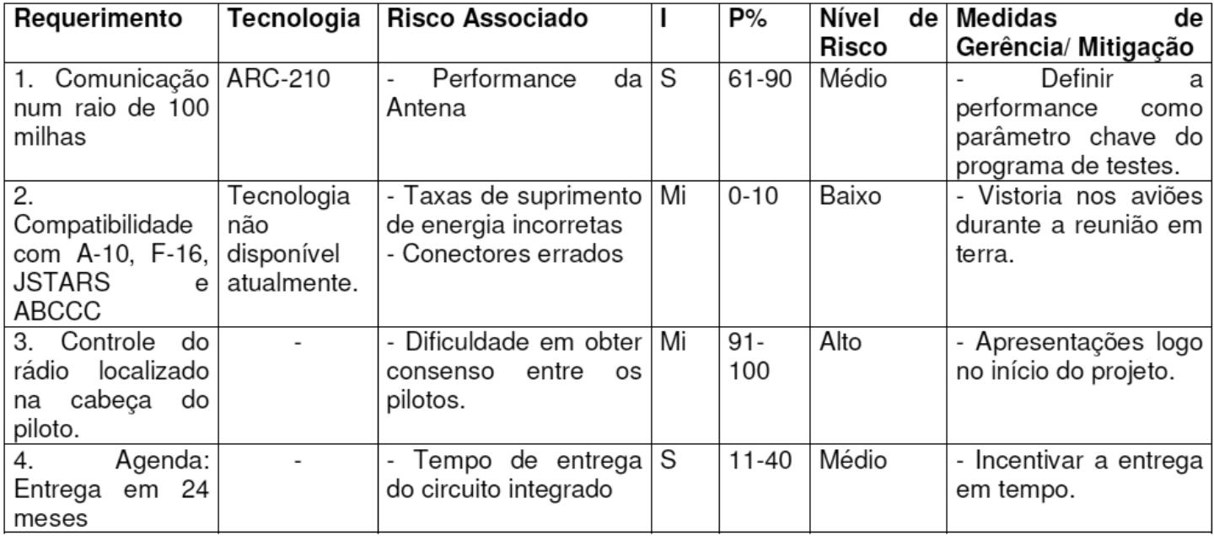
Matriz de risco - Garvey e Landstowne

Slide 14
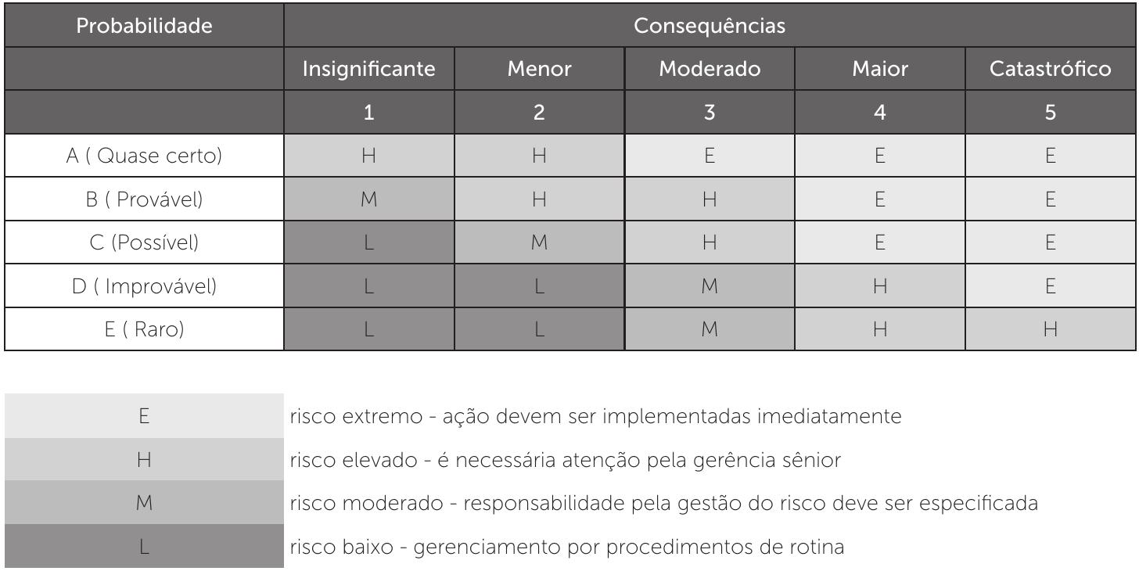
Matriz de risco - Rigoni (2015)

Slide 15
Segundo Vieira (2007), garantir o sucesso dos projetos, realizar as entregas no valor orçado, dentro do prazo, e deixar o cliente satisfeito ainda continua sendo uma missão difícil
O ideal é conhecer os riscos que possam levar o projeto ao sucesso ou simplesmente ao fracasso
O objetivo da gestão de riscos no gerenciamento de projetos é identificar, avaliar, tratar e analisar os principais estágios de riscos que possam afetar o projeto

Slide 16
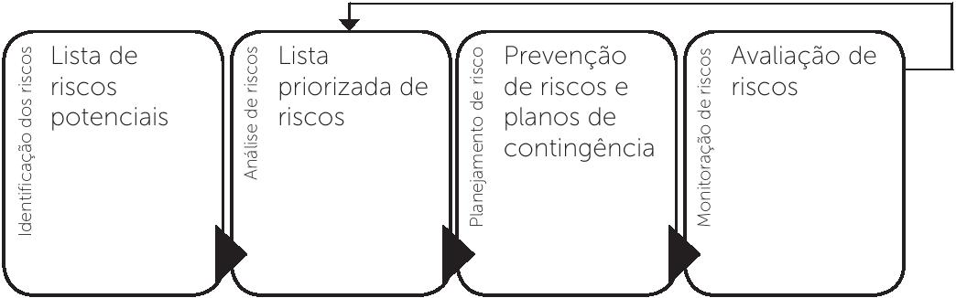
Processo de gerenciamento de risco

Slide 17
Identificação de riscos
Segundo Sommerville (2011) a identificação dos riscos é o ponto de partida para o gerenciamento de riscos e acaba sendo um trabalho em equipe
  Os gerentes juntamente com a sua equipe discutem os possíveis riscos e tentam identificá-los
Em alguns casos, são utilizadas checklists que ajudam no apoio e na identificação de riscos.

Slide 18
Tipos de risco (checklist)
Riscos de tecnologia
  São característicos os riscos referentes à tecnologia, sejam as que derivam de software ou hardware que são aplicadas para o desenvolvimento dos projetos de softwares
Riscos de pessoas
  Se associam às pessoas que trabalham no desenvolvimento do projeto de software
Riscos organizacionais
  Referentes ao ambiente organizacional onde o projeto de software é desenvolvido

Slide 19
Tipos de risco (checklist)
Riscos de ferramentas
  Riscos que possam apresentar nas ferramentas e outros programas que são utilizados no projeto de software
Riscos de requisitos
  Riscos que podem apresentar nas alterações de requisitos dos clientes e no processo de gerenciamento
Riscos de estimativas
  Riscos que podem ocorrer no planejamento equivocado dos recursos para o desenvolvimento do projeto de software

Slide 20
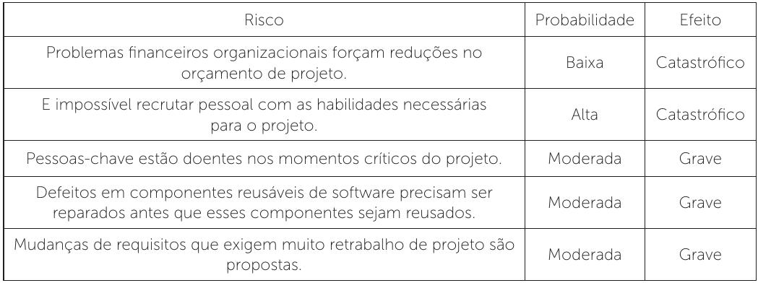
Análise de riscos - alguns tipos

Slide 21
Planejamento de riscos
Estratégias de prevenção: utilizadas para reduzir os riscos no projeto de software
Estratégias de minimização: reduzirão o impacto dos riscos no projeto de software
Planos de contingência: servem para se preparar para situações de riscos no projeto de software

Slide 22
Monitoração de riscos
Processo usado para monitorar os riscos já diagnosticados e acompanhar se eles estão realmente sendo reduzidos e até mesmo eliminá-los

Slide 23
Gerenciamento e motivação das pessoas
Todas as pessoas envolvidas na gestão de projetos do software das cantinas do Sr. Roberto são os seus principais ativos
O custo de recrutamento e a retenção desses profissionais são de grande impacto financeiro
Cabe ao gerente do projeto a garantia de que tudo funcione da melhor maneira possível, como também deixar o ambiente de trabalho agradável para que as pessoas envolvidas se sintam motivadas, valorizadas e com autoestima elevada

Slide 24
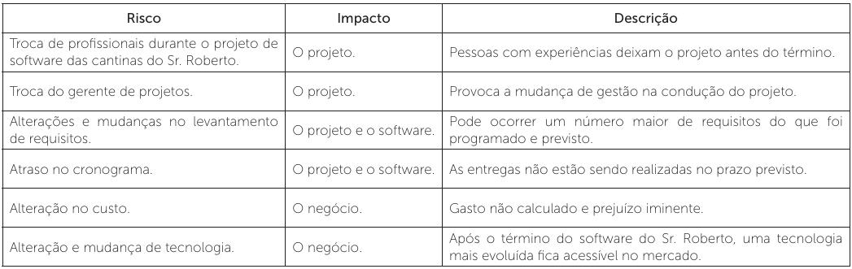
Exemplo - riscos comuns

Slide 25
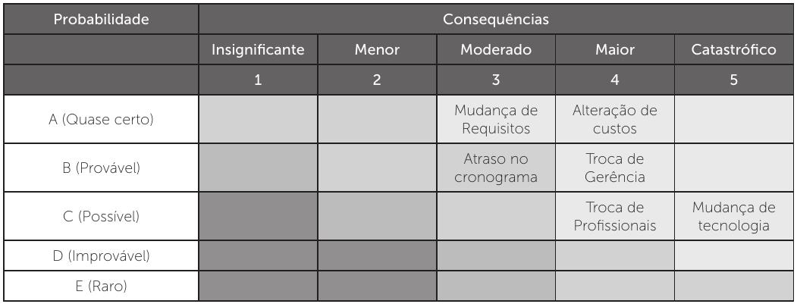
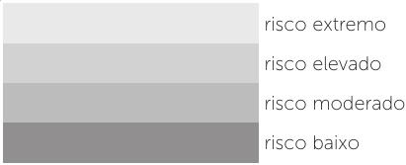
Exemplo - matriz de risco

Slide 26
3.2 Controle de custos

Slide 27
Gerenciamento de custos - PMBOK
O gerenciamento dos custos do projeto inclui os processos envolvidos em planejamento, estimativas, orçamentos, financiamentos, gerenciamento e controle dos custos, de modo que o projeto possa ser terminado dentro do orçamento aprovado
Para o gerenciamento de custos deve-se ficar atento aos requisitos e levantamentos previamente realizados
  Todos os custos são levantados no início do projeto
  Deve-se evitar ao máximo agregar custos não contratados

Slide 28
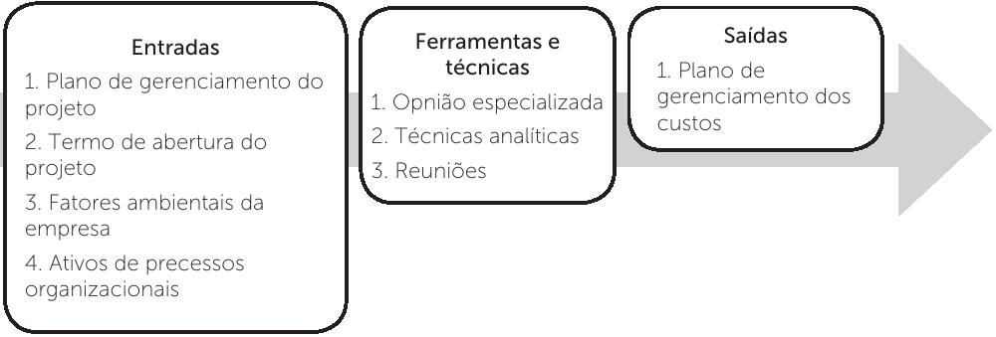
Planejamento

Slide 29
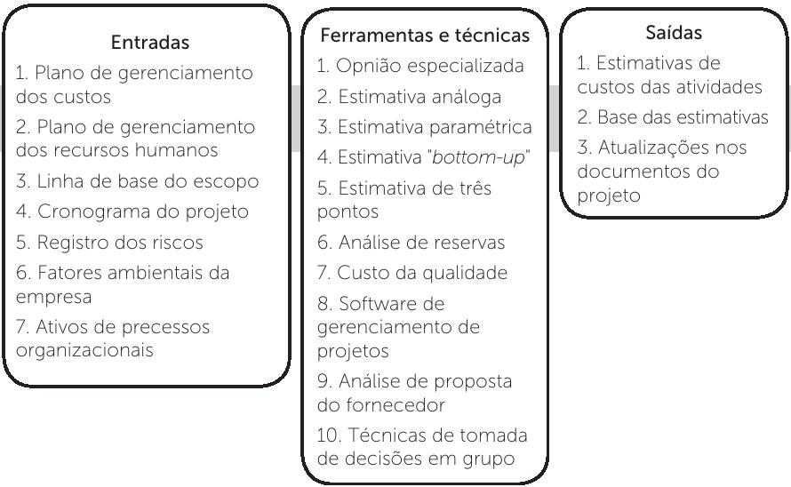
Estimativa

Slide 30
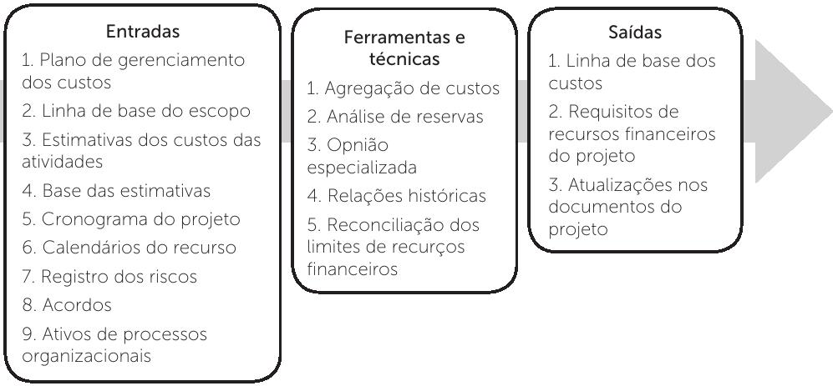
Orçamento

Slide 31
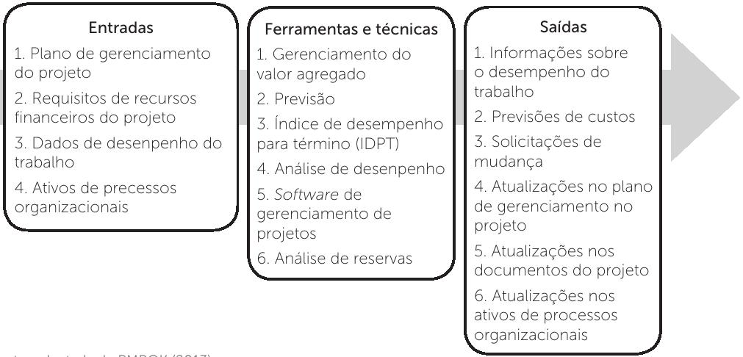
Controle

Slide 32
Formas para criar estimativas de custos
Top-down
  São os projetos de custos mais genéricos e baseados em projetos já realizados
    P. ex., se um projeto do mesmo porte teve um custo de R$ 10.000,00, é possível ter como base esse valor para o projeto atual
Bottom-up
  Detalhamento dos custos dos projetos, derivados dos pacotes, componentes e atividades do projeto
    P. ex., item da atividade custa R$ 1.200, o próximo item da mesma atividade custa R$ 2.000,00 e o custo total da atividade fica em R$ 3.200,00.
Paramétrica
  Usa estatísticas e dados históricos do projeto, como a quantidade de linhas que terá o software e o custo estimado para sua realização
    P. ex., o gestor já sabe que o custo por linha de programação é de R$ 2,00 e, se o projeto contiver 10.000 linhas, custará R$ 20.000,00

Slide 33
Tipos de custo
Custos diretos
  Custos relacionados de forma direta dentro do projeto
    Ex.: mão de obra profissional, custos de deslocamento ou equipamentos que serão diretamente utilizados no projeto
Custos indiretos
  Voltados para o trabalho do projeto
    Ex.: custos de água, energia elétrica ou até mesmo Internet
Custos fixos
  Não envolvem diretamente o projeto, ou seja, não sofrem variações
    Ex.: aluguel, salários e benefícios da área administrativa
Custos variáveis
  Depende do andamento do projeto, sofrendo, assim, variações de valores
  Ex.: contratação de novos funcionários, troca de equipamentos

Slide 34
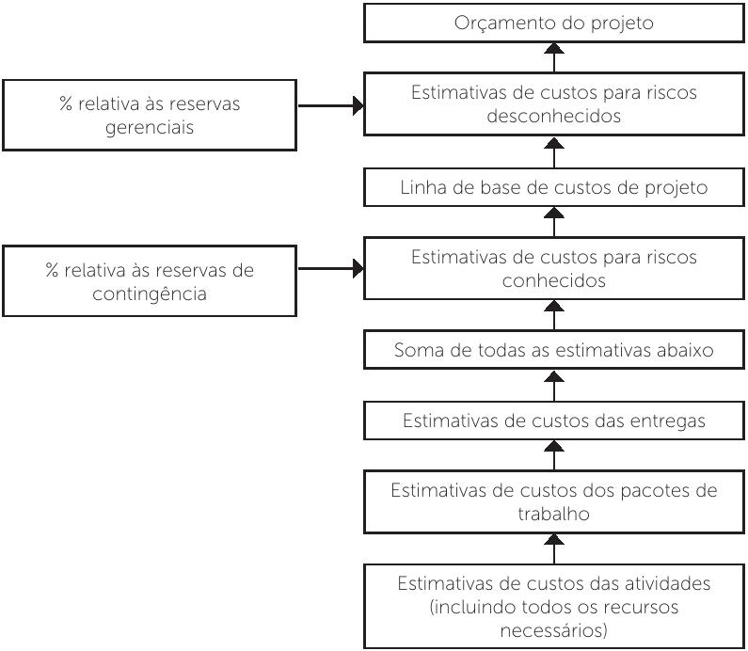
Custos que compõem um orçamento

Slide 35
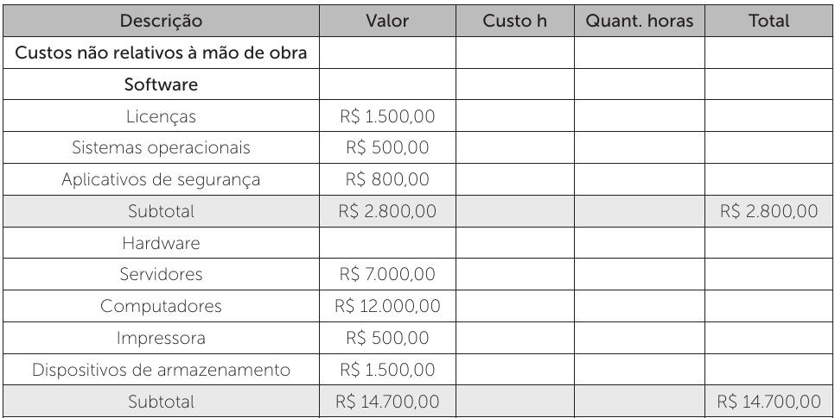
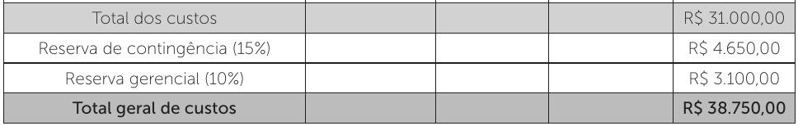
Matriz de custos

Slide 36
Reserva de contingência
  Reserva financeira destinada a riscos conhecidos, ou seja, identificados no plano de riscos
Reserva gerencial
  Reserva destinada a riscos não identificados, não mapeados no plano de riscos

Slide 37
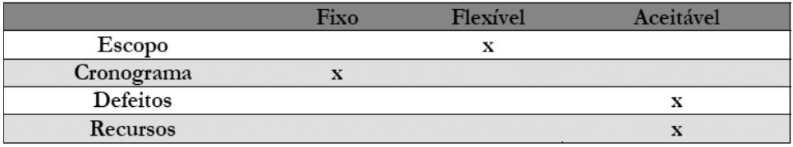
Matriz de custo-benefício
Gerenciamento de mudança de custos

Slide 38
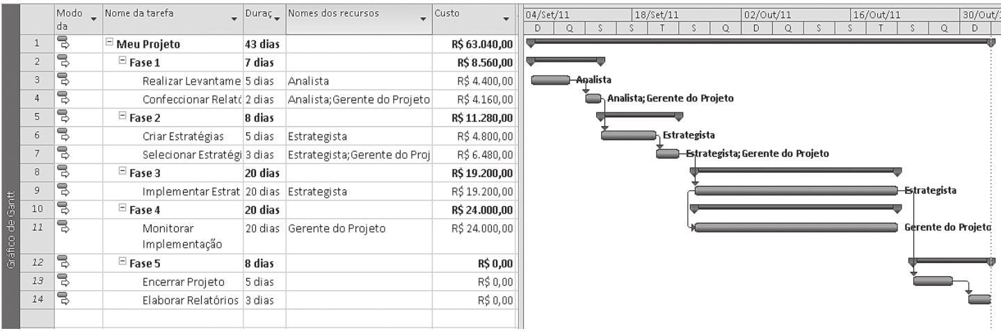
MS Project

